Slide 1

Colegiul Silvic Bucovina Câmpulung Moldovenesc
F.E. BIO-GRAM S.R.L. business plan
INCREDIBIL DE GUSTOS ŞI SĂNĂTOS

Slide 2

1. Informaţii generale privind firma de exerciţiu
Numele Companiei: BIO-GRAM S.R.L
Director general: CIOLTAN ELENA-LARISA
Adresa: Str. Calea Bucovinei nr. 56
Oraşul: Câmpulung Moldovenesc
Codul poştal: 725100
Telefon: 0230314094
E-mail:bio_gram1@yahoo.com
Pagina web: http://bio-gram.webnode.ro/
CIF: RO121306821
Nr ordine în Registru ROCT: J33/79/11.11.2014

Slide 3
1. Informaţii generale privind firma de exerciţiu
Cod Cifra de afacere : 485 448lei.
Profitul : 9 973 lei
Numărul salariaţilor : 27 persoane
Obiectul de activitate:prelucrarea şi conservarea fructelor şi legumelor
Forma juridică: este o societate cu răspundere limitată SRL
Natura capitalului: Capitalul social privat este de: 200 RON împărţit în 10 părţi sociale
IBAN în lei : RO33ROCT1110231210006821

Slide 4
Asociaţii firmei
Cioltan Elena-Larisa
Ţebrian Laura
Hriţcu Georgeta
Ţebrean Larisa
Niga Alexandru
Istrate Emilia
Badale Ana-Maria
Sfarghiu Adrian
Rotundu Andrei
Piticari Costel

Slide 5
REZUMAT
Aria de activitate a societătii noastre este axată pe prelucrarea şi conservarea fructelor şi legumelor.
Misiunea societăţii noastre este de a oferi clienţilor produse tradiţionale incredibil de gustoase şi sănătoase, dar firma şi-a mai propus şi ca în următorii 3 ani profitul să crească cu 15%.
Viziunea societăţii BIO-GRAM constă în fabricarea celor mai bune produse şi atingerea potenţialului de lider pe piaţă, in zona NE.

Slide 6
REZUMAT
Angajaţii societăţii au fost selectaţi în funcţie de pregătirea profesională, abilităţi, dar şi în funcţie de capacitatea lor de a respecta criterii de: comunicare, corectitudine, amabilitate. Numarul lor este de 27 persoane. Menționăm că datorită specificului activității noastre personalul este angajat pe perioadă determinată și nedeterminată în funcție de postul ocupat.
Produsele BIO-GRAM sunt de o calitate superioară atrăgând numeroşi clienţi cu ajutorul gustului şi reţetelor tradiţionale păstrate doar de societatea noastră. Numărul potenţialilor clienţi este de 450 clienţi/luna individuali şi 15 clienţi societăţi comerciale
Promovarea serviciilor oferite se realizează cu ajutorul mai multor instrumente şi anume: publicitate prin mass-media, anunţ în ziar, cataloage, pliante, afişe, s.a. .

Slide 7
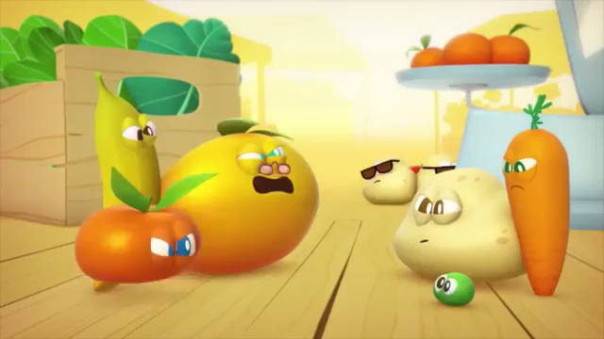
2. Descrierea firmei
2.1. Descriere
F.E. BIO-GRAM S.R.L. se ocupă cu prelucrarea şi conservarea fructelor şi legumelor. Deoarece activitatea noastră este sezonieră, conducerea firmei s-a gandit la extinderea activității prin dezvoltarea unei patiserii care va utiliza produse proprii (gemuri, dulceață, zacuscă, etc) și va produce produse de patiserie pentru vânzare zilnică (tarte cu fructe, brioșe, cornuri cu gem, aluat foitaj cu dulceață, foitaj cu zacuscă, cornulețe cu gem, etc).

Slide 8
Înfiinţare
Firma a fost înfiinţată în anul şcolar 2014-2015, plecând de la următorul motto: “Sănătatea e darul cel mai frumos şi mai bogat pe care natura ştie să-l facă!”
Pentru a fi cunoscuţi, am elaborat şi trimis oferte firmelor de exerciţiu din judeţul Suceava şi din ţară.
Ideea înfiinţării acestei firme vine după ce societatea contemporană super tehnologizată a lăsat în urmă obiceiurile poporului român, tradiţiile şi mai ales reţetele gustoase ale bunicii pentru care zona Bucovinei este recunoscută. Prin înfiinţarea acestei firme am dorit să readucem gustul produselor bio pe care multe persoane l-au uitat fiind înlocuit de gustul mâncării nesănătoase şi să demonstrăm că produsele bio nu sunt doar gustoase, ci şi sănătoase.

Slide 9
Experienţa practică
Toţi angajaţii firmei noastre au experienţă în domeniul producerii mâncării tradiţionale şi cunoştinţele necesare adunate de la bătrâni pentru a le da gustul de altădată. Deasemeni, şefii compartimentelor au experienţă în domeniul economic, dar şi al producerii de mâncare tradiţională.
Sediul
Sediul se află în centrul oraşului Câmpulung Moldovenesc, la Colegiul Silvic ,,Bucovina”, Calea Bucovinei nr. 56.

Slide 10
2.2. Obiectivele proiectului
Obiectivele cuantificabile ale firmei sunt:
  Creşterea cotei de piaţă cu 10% în următorul an de activitate şi deţinerea poziţiei de lider local;
  Majorarea volumului încasărilor cu 30% prin extinderea în următorii 5 ani în cel puţin 3 orașe,
  Fidelizarea clienţilor prin diferite oferte, reduceri de preţuri şi oferirea unor produse de calitate şi gust unic;

Slide 11
  Creşterea numărului de clienţi cu 15 % prin diversificarea ofertelor şi cucerirea de noi pieţe în următorii 2 ani;
  Obţinerea mărcii de calitate a firmei de exerciţiu;
  Creşterea numărului de tranzacţii derulate cu firmele de exerciţiu;
  În următorii 3 ani firma să devină lider pe piaţa.

Slide 12
Durata de implementare - 1 an
Principalele activităţi desfăşurate sunt:
- întocmirea documentaţiei de înfiinţare;
- amenajarea spaţiului;
- recrutarea resurselor umane;
- procurarea echipamentelor necesare;
- aprovizionarea cu materiile prime şi materialele necesare;
- reclamă şi publicitate;
- încheierea contractelor de aprovizionare şi vânzare;

Slide 13
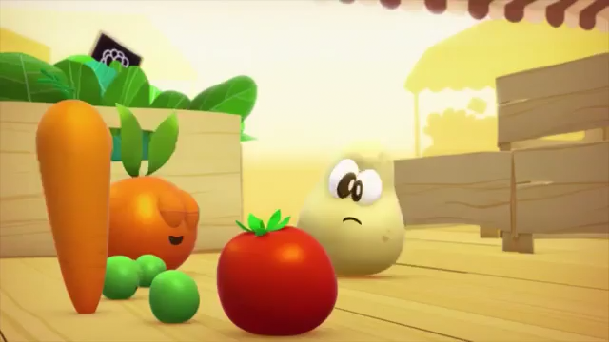
Firma noastră se ocupă cu producerea şi comercializarea produselor tradiţionale din fructe şi legume. Gama produselor oferite este formată din:
- zacusca de ghebe, de fasole boabe, de vinete, de gogoşari cu morcovi şi asortată;
- tocană de legume;
- castraveţi în oţet, castraveţi muraţi în saramura, murături asortate;
- gogoşari umpluţi, gogoşari în oţet, gogoşari în sos;

Slide 14
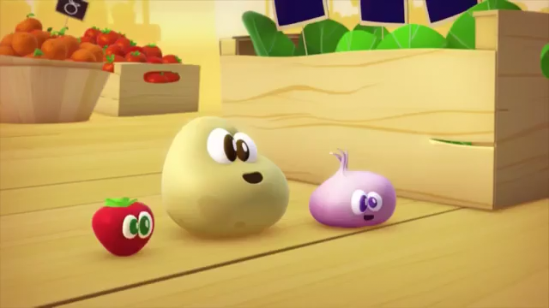
- zarzavat;
- compot de prune, de struguri, de vişine, de pere;
- gem de căpşuni, de prune, de zmeură, de afine, de vişine;
- dulceaţă de căpşuni, de gutui, de vişine, de nuci verzi;
- peltea de coacăze roşii sau negre;
- sirop de zmeură, de căpşuni, de afine.

Slide 15
PERSONALUL FIRMEI
Nr. Crt. | Denumire post | Angajare | Nr. persoane
1. | Director general | permanent | 1
2. | Juridic/Secretariat/Administrativ | permanent | 1
3. | Sef secție producție 1, 2 | sezonier | 2
4. | Șef secție patiserie | permanent | 1
5. | Muncitori calificați | sezonieri | 8
6. | Patiseri | permanent | 4
7. | Responsabil Compartiment economic | permanent | 1
8. | Financiar/RU/Comercial | permanent | 1
9. | Aprovizionare/Desfacere | permanent | 1
10. | Sef depozit | permanent | 1
11. | Responsabil Marketing | permanent | 1
12. | Vânzător | permanent | 1
13. | Electrician/Paznic | permanent | 1
14. | Sofer/curățenie | permanent | 1
15. | Responsabil compartiment producție | sezonier | 1
16 | Maistru produse noi | sezonier | 1
 | TOTAL SALARIAȚI |  | 27

Slide 16
Calificarea personalului
Angajarea personalului s-a realizat în urma unei selecţii în care experienţa şi cunoştinţele în domeniu au avut întâietate. Nu în ultimul rând, comunicarea cu publicul, disciplina, amabilitatea, seriozitatea şi promptitudinea au avut un rol important în selecţie.Personalul nostru este compus din persoane calificate pentru postul pe care sunt angajaţi

Slide 17
ORGANIGRAMA
DIRECTOR GENERAL
COMPARTIMENT PRODUCŢIE
SECŢIE 1
SECŢIE 2
COMPARTIMENT ECONOMIC
FINANCIAR CONTABIL
RESURSE UMANE
COMERCIAL
SECŢIE 3
PRODUSE NOI
ADMINISTRATOR
APROVIZIONARE ŞI DESFACERE
MARKETING
DEPOZIT 1 ŞI 2
MAGAZIE
INSTALATOR
REPARAŢII
PAZĂ
CURĂŢENIE
TRANSPORT

Slide 18
Echipa BIO-GRAM

Slide 19
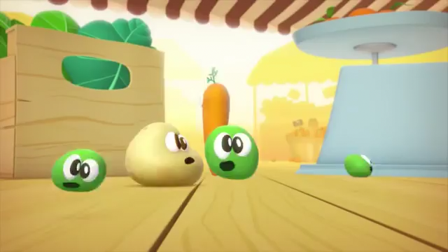
3. Managementul
Produsele oferite de firma noastră sunt:
Zacuscă: -de ghebe
-de fasole boabe
-de vinete
-de gogoşari cu morcovi
-asortată
Tocană: -cu vinete, ardei şi orez
-de ciuperci cu roşii
-de legume cu orez
Murături: -castraveţi în oţet
-castraveţi muraţi în
saramură
-murături asortate

Slide 20
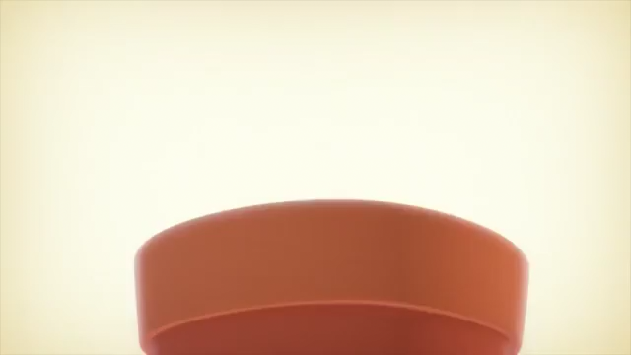
Gogoşari: -umpluţi
- în sos
- în oţet
Zarzavat: -fiert cu mărar şi pătrunjel
-la borcan pentru supe şi ciorbe
Compot: -de prune
-de căpşune
-de struguri
-de pere
-de vişine

Slide 21
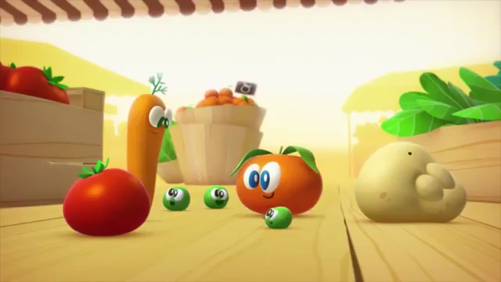
Gem: -de vişine
-de prune
-de afine
-de căpşune
-de zmeură
Dulceaţă: -de căpşune
-de gutui
-de nuci verzi
-de vişine
Peltea: -de coacăze roşii
-de coacăze negre

Slide 22
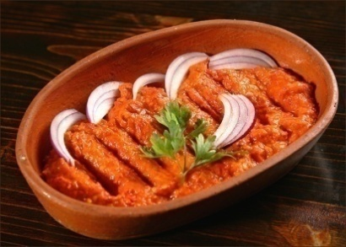
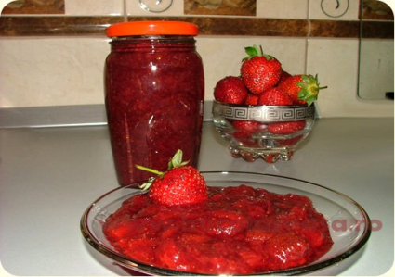
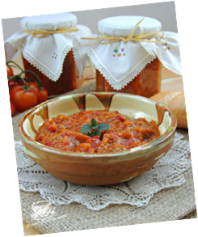
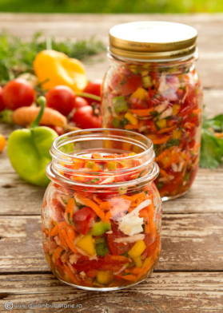
Bucătăria tradițională românească este denumirea pe care o poartă rezultatul sintetizării, în timp, a gusturilor și obiceiurilor gastronomice specifice poporului român. Ea este diversă, cuprinde nenumărate obiceiuri și tradiții culinare, mâncăruri specifice, împreună cu obiceiuri provenite prin intersectarea culturii gastronomice cu tradiții ale altor popoare, cu care poporul român a intrat în contact dea lungul istoriei

Slide 23
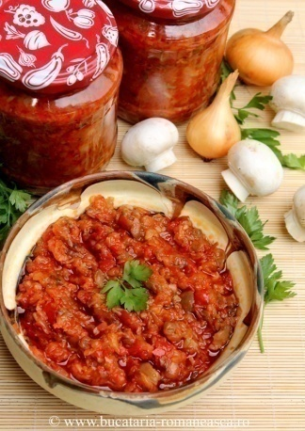
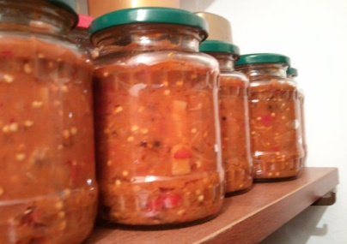
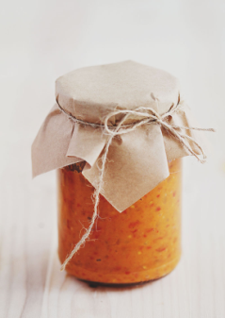
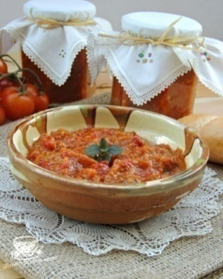
Zacusca de ghebe poate fi prânzul ideal când eşti pe fugă, dar și o gustare consistent in post. Vitaminele conţinute de legume fac produsul sănătos dar şi o masă perfectă. Noi ne ghidăm după următoarea reţeta:
Se îndepărtează partea inferioară a cuibului de ghebe. După ce au fost bine alese şi spălate se vor pune ghebele la fiert în apă cu sare. După fierbere , ghebele se spală sub jet de apă într-o sită apoi se lasă la scurs.Se curăţă ceapă, se toacă şi se pune în uleiul încins pentru o călire uşoară. După ce ceapa este fiartă bine se adaugă ardeiul copt tăiat fâşii sau dat prin maşina de tocat.Se amestecă bine cu ceapă, iar după 1-2 minute se adaugă puţină apă fierbinte şi se lasă la fiert până scade şi începe să iasă uleiul la supafaţă. Se potriveşte de sare. Între timp ghebele scurse bine se dau prin maşina de tocat. Se adaugă peste ardei şi ceapă amestecând bine şi aproape continuu. Se adaugă sucul de roşii, piperul şi foile de dafin.Se continuă fierberea amestecând mereu pentru evitarea prinderii de fundul cratiţei. Zacusca este gata atunci când uleiul iese la suprafaţă. Se pune în borcane cu capac, fierbinte şi se acoperă bine în pături până se răcesc.

Slide 24
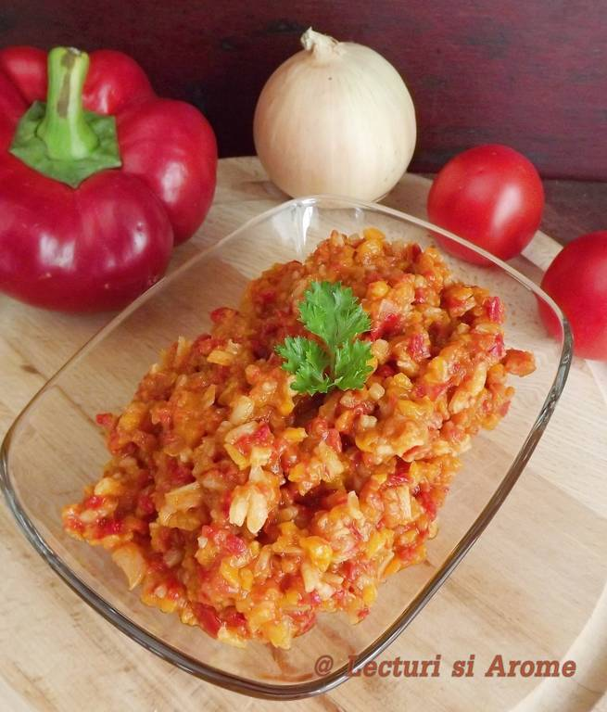
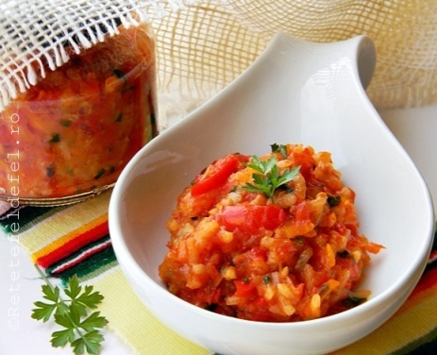
La fel ca şi zacusca, şi tocana poate fi un prânz săţios, gustos şi sănătos. Reţeta noastră este păstrată de la bunicii noştri iar gustul este neschimbat.
Orezul se spală şi se pune la fiert în cantitate dublă de apă cu sare, iar după fierbere, se lasă deoparte.Legumele se spală şi se curăţă de coajă, seminţe. Ceapa se toacă mărunt, vinetele, roşiile şi ardeii graşi se taie cubuleţe, iar morcovii–rondele micuţe/jumătăţi sau sferturi de rondele, dacă morcovii sunt mai mari.Se încinge uleiul şi se căleşte ceapă puţin.Se adaugă morcovul, roşiile şi ardeii graşi şi se mai ţin pe foc până se înmoaie puţin.Se adaugă vinetele, mazărea şi restul de supa/apa. Se lasă la fiert până când legumele se înmoaie bine.Se adaugă orezul fiert şi scurs, sarea, piperul şi verdeţurile.Se amesteca uşor pentru omogenizare, după care se stinge focul, se pune capacul şi se lăsa 10 min. să se întrepătrundă aromele.

Slide 25
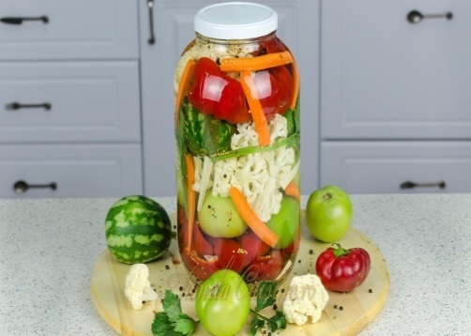
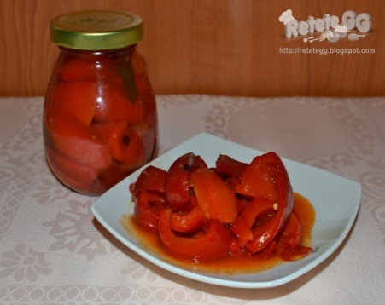
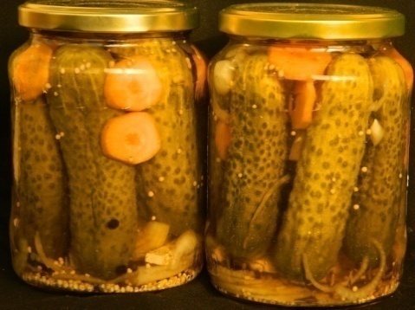
Murăturile sunt aliaţii mâncărurilor sănătoase oferindu-le un gust minunat şi totodată sănătos. Vechea noastră reţeta ne aduce mereu clienţi cu zâmbetul pe buze ce ne lăuda mereu produsele.
Gogonelele se lasă întregi, celelalte se pot lăsa şi ele la fel.Se taie morcovii, rădăcina de ţelină, sfecla roşie, conopida bucheţele, usturoiul lăsat căţei întregi. După ce se aşează alternând după poftă şi plac tot ce dorim să murăm în recipient, se pregăteşte o saramură astfel: la un litru de lichid se va dizolva o lingură cu vârf de sare grunjoasă. Apa se fierbe, se pune sarea la dizolvat şi bucheţelul de cimbru,se lasă 10 minute şi apoi se toarnă în recipientul în care am aşezat legumele pentru murare până când zeama le acoperă.

Slide 26

Mâncarea e mai gustoasă şi sănătoasă cu zarzavat decât cu Delikat. Reţeta care face zarzavatul mai bun decât Delikat-ul este:
Ardeiul se spală, se curăţă şi se taie cuburi cât mai mici. Rădacinoasele se dau prin răzătoare, după ce au fost curăţate şi spălate. Verdeaţa se toacă mărunt.Se amestecă totul, împreună cu sarea, într-un vas încăpător şi se lasă acoperit 24h.A doua zi se presează bine zarzavatul pentru a îndepărta zeama pe care o lasă şi se pune în borcane, pe care le veţi capsa.

Slide 27
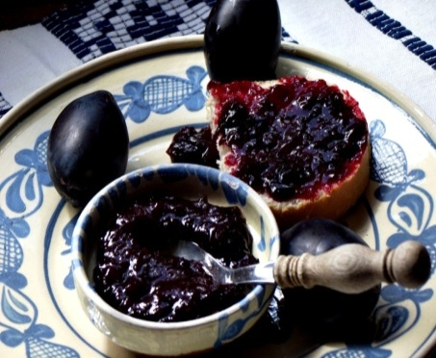
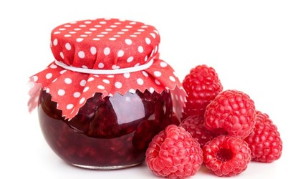
Gemurile noastre sunt create cu îndemânarea bucătarilor noştri calificaţi ce au cunoştinţe în reţetele bunicii. Produsul nostru bio este preparat cu grijă după următoarea reţeta:
Fructele se spală, se scot sâmburi,codiţele se pun într-un vas mare şi se lasă cel puţin 2 ore cu zahărul peste ele pentru a-şi lăsa zeama necesară fierberii.Se pun la fiert, întâi la foc mare, apoi la foc mic, amestecându-se cu atenţie pentru a se evita lipirea dar şi pentru a nu transforma gemul într-un piure. Ca un mic truc, în oală în care se pun fructele la fiert se pun pe fund câteva picături de ulei. Atenţie însă: acest truc nu garantează că gemul nu se va lipi de vas dacă este lăsat nesupravegheat.

Slide 28
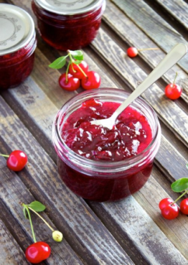
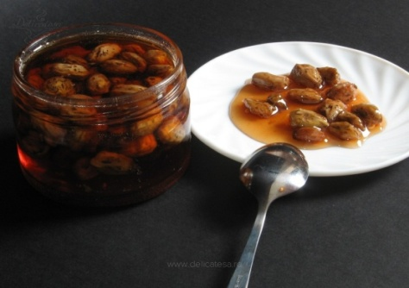
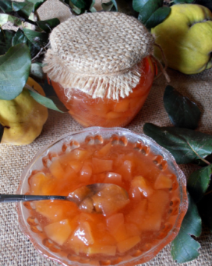
Dulceţurile sunt perfecte pentru deserturile clienţilor noştri cu gusturi rafinate. Dibacele mâini ale bucătarului nostru urmăreşte următoarea reţeta:
Se spală fructele şi îndepărtează codiţele, sîmburii. Se aşează într-un vas adânc fructele şi zahărul în straturi succesive. Se introduce vasul la rece pentru 12-24 de ore. Se răzuieşte fin coaja de lămâie. Este foarte posibil ca lămâia să fie cerată. Spălaţi lămâia în câteva ape călduţe şi ştergeţi-o bine cu un prosop. Extrageţi sucul din lămâie. Scurgeţi lichidul lăsat de fructe şi zahăr şi puneţi-l la fiert la foc mic împreună cu coajă şi zeama de lămâie. Păstraţi fructele deoparte. Fierbeţi sucul fructelor timp de aproximativ 40 de minute, la foc mic, amestecând constant, până se leagă. Adăugaţi fructele şi romul şi mai fierbeţi la foc mic încă 20 de minute. Încălziţi borcanele în cuptor. Turnaţi dulceaţa în borcane şi puneţi-le capac. Întoarceţi borcanele cu capul în jos şi acoperiţi-le cu o pătură.

Slide 29
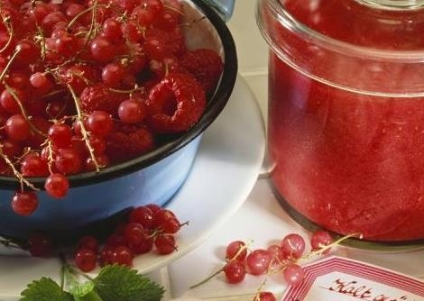
Pelteaua este "cireaşa de pe tort" pentru un desert ca la carte. Gustul ei bio şi tradiţional atrage clienţii ca un magnet. Este produsă urmărind următoarele intructiuni:
Se spala fructele, se desfac boabele de pe cotoare şi se pun într-o cratiţă cu puţină apă. Se fierb un sfert de oră la foc foarte mic, mişcând cratiţa din când în când, până încep boabele să se înmoaie. Se răstoarnă totul pe o sită de păr, deasupra unui castron sau se trec printr-o pânză, lăsând să se scurgă încet. Se lasă să se limpezească. Zeamă obţinută în unul din felurile arătate mai sus, se măsoară şi se pune în cratiţa în proporţie de 1 kg de zahăr la un litru zeama bine limpezita. Se ţine pe marginea aragazului, amestecând, până se topeşte tot zahărul. Se pune apoi pe foc iute şi se ia spumă cu grijă, de câte ori se ridică. Se lasă să fiarbă până se leagă că pentru şerbet. Se încearcă dacă este gata punând puţină peltea pe o farfurioară. După ce s-a răcit, se desparte cu linguriţa În două, formând o cărare. Dacă nu se uneşte la loc, pelteaua este gata. În acest timp se dă vasul la o parte, ca să nu mai fiarbă siropul.

Slide 30
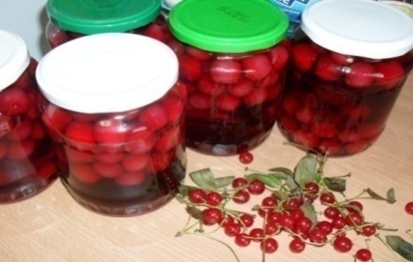
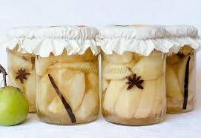
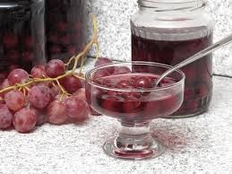
Compotul este minunat când vreţi să consumaţi fructe, dar şi să beţi ceva sănătos. Poate fi un deşert perfect când musafirii îţi sosesc pe neaşteptate. Utilizând această reţetă creăm unul din deserturile preferate de clienţii noştri de toate vârstele:
Curăţaţi fructele de codiţe, sâmburi, spălaţi-le şi puneţi-le în borcane. Cam 3/4 din borcan să fie umplut. Turnaţi doar într-un borcan peste vişine apă. Măsuraţi cantitatea de apă care intră într-un borcan şi o înmulţiţi cu numărul de borcane pe care îl aveţi. În acest caz am măsurat ambele tipuri de borcane.Puneţi într-o cratiţă încăpătoare apa necesară şi când dă în clocot adăugaţi zahărul. Lăsaţi pe foc până se dizolvă zahărul apoi turnaţi siropul în borcane şi puneţi-le capacele. Aşezaţi-le într-o tavă, pe un prosop cu spaţiu între ele. Daţi tava la cuptor (rece) şi porniţi cuptorul la foc potrivit (180 grade). Ţineţi borcanele în cuptor pentru o oră. Puteţi să le sterilizaţi şi pe aragaz, înlocuiţi tava cu o cratiţă largă. Scoateţi borcanele din tava şi acoperiţi-le cu o pătură până se răcesc.

Slide 31
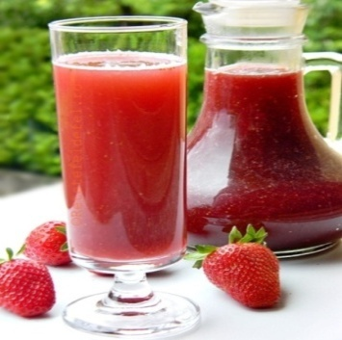
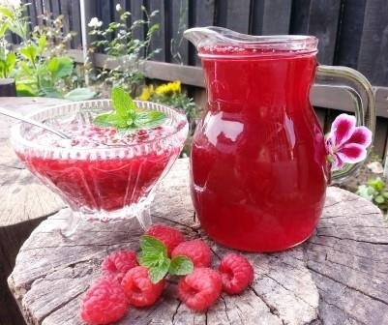
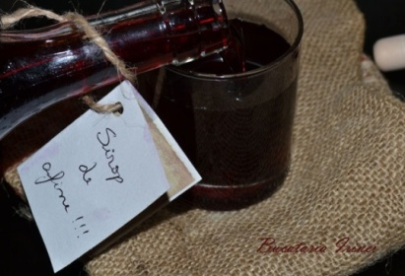
Perfecte pentru o zi de vară în care sănătatea vine la pachet cu gustul unic al fructelor. Siropurile noastre răcoritoare se prepară astfel:
Spălăm fructele de frunze şi codiţe, apoi le punem la fiert cu apa şi zahărul tos. În cele 20 de minute în care lăsăm compoziţia la fiert, luăm periodic spuma. Sarea de lămâie se adaugă spre sfârşitul fierberii. Când siropul de este încă fierbinte, îl strecurăm. Sfatul este ca, după răcire, să punem siropul de într-un loc răcoros şi întunecos.

Slide 32
4. Utilizarea noilor tehnologii şi promovarea societăţii informaţionale
4.1. Societate informaţională şi noile tehnologii
Cultura legumelor a constituit una dintre primele activităţi practice ale omului. Măiestria şi inventivitatea românilor s-a adaptat în zilele noastre atât la cerinţele pieţii cât şi la noile tehnici şi tehnologii practicate în realizareaconservelor și produselor de patiserie.Utilizarea acestor tehnici şi tehnologii ne permite să satisfacem într-o măsură mai mare gusturile şi preferinţele clienţilor.
Dezvoltarea acestui segment de activitate vine după o perioada lungă în care tehnica a deţinut supremaţia în realizarea oricăror produse. Măiestria îmbinată cu tehnici noi şi tehnologii adecvate permite realizarea unor produse bio cu gust traditional și aspect atractiv şi apreciate de consumatori.

Slide 33
Produsele firmei vin după ce societatea contemporană super tehnologizată a lăsat în urmă obiceiurile poporului român, tradiţiile şi mai ales reţetele gustoase ale bunicii pentru care zona Bucovinei este recunoscută. Prin promovarea produselor bio se încearcă o “ întoarcere ” la tradiţii şi la valorificarea intensivă a tuturor resurselor cât şi a priceperii poporului roman, a valorilor sale adunate de secole. Dezvoltarea sectorului produselor tradiţionale îndeamnă consumatorii la un deliciu culinar, şi întoarcerea spre tradiţii, obiceiuri, utilizând mijloace de muncă clasice şi uşor de utilizat, cât şi materii prime naturale, respectând cu strictețe rețetele de fabricație tradiționale. Desigur suntem deschiși la propuneri de diversificare a produselor prin utilizarea rețetelor noi, a tuturor informațiilor in domeniu, cu condiția ca acestea să respecte calitatea și să ofere consumatorilor produse sănătoase, de calitate

Slide 34
5. Ideea de afaceri
5.1. Pezentarea ideii de afaceri
Planul de afaceri este întocmit de către firma F.E. BIO-GRAM S.R.L Câmpulung Moldovenesc pentru producerea şi comercializarea a produselor bio. Ni s-a părut oportună înfiinţarea unei firme cu acest obiect de activitate deoarece pe piaţa F.E. şi piaţa locală nu există o astfel de societate cu o calitate a produselor ridicată şi pentru că aceste produse sunt din ce în ce mai căutate pentru gustul incredibil de gustos pe care mulţi nu îl cunosc.

Slide 35
5.2. Obiectivele proiectului
Obiectivele cuantificabile ale firmei sunt:
  Creşterea cotei de piaţă cu 10% în următorul an de activitate şi deţinerea poziţiei de lider local;
  Majorarea volumului încasărilor cu 30% prin extinderea în următorii 5 ani în cel puţin 3 oraşe
  Fidelizarea clienţilor prin diferite oferte, reduceri de preţuri şi oferirea unor produse de calitate şi gust unic;
  Creşterea numărului de clienţi cu 15 % prin diversificarea ofertelor şi cucerirea de noi pieţe în următorii 2 ani;

Slide 36
5.2. Obiectivele proiectului
  Obţinerea mărcii de calitate a firmei de exerciţiu;
  Creşterea numărului de tranzacţii derulate cu firmele de exerciţiu;
  În următorii 3 ani firma să devină lider pe piaţa
5.3. Durata de implementare - 1 an
Principalele activităţi desfăşurate sunt:
- întocmirea documentaţiei de înfiinţare;
- amenajarea spaţiului;
- recrutarea resurselor umane;
- procurarea echipamentelor necesare;

Slide 37
5.3. Durata de implementare
- aprovizionarea cu materiile prime şi materialele necesare;
- reclamă şi publicitate;
- încheierea contractelor de aprovizionare şi vânzare;
Durate de funcţionare este nelimitată.

Slide 38
ANALIZA SWOT
Puncte tari - calitate ridicată în realizarea produselor; - calitate ridicată în servirea clienţilor; - o foarte bună publicitate; - produse oferite la standarde europene; - preţuri accesibile; - varietate produselor; - valorificarea gustului tradiţional; - utilizare resurselor naturale cultivate in România; - personalul angajat are pregătire adecvată; - produse solicitate de consumatori. | Puncte slabe - piaţă de desfacere în formare; - durată de funcționare relativ mică; - dificultăţi în recrutarea personalului cu abilitaţi adecvate producţiei produselor de calitate in acest domeniu; - volum mare de muncă; -activitate de bază sezonieră

Slide 39
ANALIZA SWOT
Oportunităţi - posibilitatea extinderii activităţii ca urmare a tendinţei de dezvoltare a pieţii produselor bio; - posibilitatea contactării pieţii externe, şi producerea produselor având în vedere elemente de cultură şi tradiţiile europene; - posibilitatea dezvoltării prin finanţări europene pentru valorificarea materialelor naturale şi promovarea tradiţiilor naţionale; - diversificarea gamei sortimentale; - posibilitatea angajării şomerilor; - concurenţă redusă | Ameninţări - dezinteresul şi subevaluarea produselor de către anumite segmente de piaţă; - dezvoltarea tehnologică şi realizarea industrială a produselor asemănătoare la costuri foarte mici: - lipsa concurenţilor direcţi care să întărească competiţia ; - dezinteresul potenţialilor clienţi pentru cunoaşterea rețetelor tradiționale şi de aici subevaluarea produselor; - lipsa interesului pentru produsele bio a generaţiei tinere;

Slide 40
5.4. Activități preconizate
Îndeplinirea acestor obiective determină împlinirea viziunii firmei şi ca urmare atingerea obiectivului fundamental de asigurare a producerii şi comercializării de produse bio în condiţii de eficienţă maximă.Prin furnizarea de produse tradiționale de calitate şi prin formarea deprinderilor cetăţenilor şi a agenţilor economici de a cumpăra acest tip de produse , vom reuşi îndeplinirea scopurilor şi viziunii firmei pe termen mediu şi lung.

Slide 41
5.4. Activități preconizate
Considerăm că afacerea noastră este specială datorită următoarelor considerente:
respectă norme de calitate şi conformitate ale Uniunii Europene;
ofertele sunt diversificate;
preţurile sunt adaptate situaţiei economice actuale;
seriozitatea şi profesionalismul angajaţilor .
Activităţi generatoare de profit
Activităţile generatoare de profit constau în producerea şi comercializarea produselor bio către clienţii noştri.

Slide 42
5.4. Activități preconizate
Produsele oferite de firma noastră sunt:
  Zacuscă: - de ghebe
- de fasole boabe
- de vinete
- de gogoşari cu morcovi
- asortată
  Tocană: - cu vinere, ardei şi orez
- de ciuperci cu roşii
- de legume cu orez
  Murături: - castraveţi în oţet
- castraveţi muraţi în saramură
- murături asortate
  Gogoşari: - umpluţi
- în sos
- înoţet
Zarzavat: - fiert cu mărar şi pătrunjel
- la borcan pentru supe şi ciorbe
Compot: - de prune
- de căpşune
- de struguri
- de pere
- de vişine
Gem: - de vişine
- de prune
- de afine
- de căpşune
- de zmeură
Dulceaţă: - de căpşune
- de gutui
- de nuci verzi
- de vişine

Slide 43
5.4. Activități preconizate
Activitatea desfăşurată de firma noastră reprezintă o afacere viabilă pe termen mediu şi lung deoarece:
populaţia este tot mai interesată de produse bio;
gustul tradițional devine din ce în ce mai căutat;
Nr. Crt. | Venituri | Cheltuieli | Profit
Lunar | 77.500 | 51.832 | 25.668
Anual | 930.000 | 621.984 | 308.016
3 ani | 2.790.000 | 1.865.952 | 924.048
5.5. Resurse materiale, financiare, umane, informaţionale
Resursele materiale, respectiv materiile prime sunt de o calitate superioară şi au ca avantaj faptul că sunt cultivate in grădină şi sunt cu siguranţă bio.

Slide 44
Materiile prime şi materialele folosite pentru producerea produselor sunt:
Materii prime:
- ghebe
- muştar boabe
- ceapă
- lămâie
- vinete-rom brun
- morcov-coacăze
- orez-zmeură
- gogonele verzi
- castraveţi
- ardei capia sau gogoşari copţi
- păstârnac
- roşii-pătrunjel
- bulion -vişine
- piper boabe
- apă
- sare foi de dafin
- prune coapte
- ardei iute
- conopida, țelină
- sfecla roşie
- usturoi
- oţet
- zahăr
- frunze de dafin, mărar, hrean, cimbru
- ulei
- căpşuni
- mazăre

Slide 45
5.4. Activități preconizate
Materiale folosite:
- mese de lucru;
- friteuză (pe gaz cu ardere forţată şi sub presiune);
- aragaz;
- plită cu inducţie;
- grill-uri;
- cuptor cu convecţie şi abur (mixt);
- robot universal de tăiere sau dotarea separată cu: maşina de tocat, ---feliator, maşina de tăiat cartofi şi legume;
- mixer profesional;
- bain-marie;
- cărucioare din inox pentru transportarea materiilor prime şi a preparatelor finite;
- rasteluri din inox pentru vesela şi vase mari;

Slide 46
5.4. Activități preconizate
- oale;
- semioale;
- cratiţe;
- polonice de diferite capacităţi, spumiere, spatula, cuţite, etc.;
- oale termos cu robinet;
- spălătoare din inox;
- maşina de vidat;
- aparat special de răcit;
- marmite;
- frigidere;
- maşini de transport;
- tigăi simple;
- tigăi basculante.

Slide 47
5.4. Activități preconizate
Resurse umane – 27 persoane, din care 3 persoane cu activităţi de management, coordonare, organizare (director, şefi compartimente) şi 24 persoane pe posturi de execuţie (și parțial coordonare), angajaţi permanent sau sezonieri pe baza contractelor de muncă, în principal la compartimentul producţie și economic.
Resurse informaţionale. Unitatea este conectată la internet şi colaborează cu clienții săi. De asemenea sunt încheiate abonamente la publicaţii de specialitate astfel încât activitatea noastră să fie racordată la cerinţele pieţii şi noutăţile în domeniu. La nivelul firmei există materiale de specialitate care sunt consultate de degustători renumiți.

Slide 48
6. FINANŢAREA AFACERII
6.1. Necesarul de finanţare
Necesarul de finanţare pentru firma F.E. BIO-GRAM S.R.L. este calculat cu atenţie avându-se în vedere capitalul social, cheltuielile de lansare, cheltuielile cu salariile, cu materiile prime, echipamentele necesare, întreţinere ş.a. . Necesarul de finanţare pentru un an este de 839.884 lei, şi pentru 3 ani este de 2.519.652 lei. Am estimat venituri anuale de 930.000 lei, pentru 3 ani 2.790.000 lei şi un profit brut anual estimat de 90.116 lei, iar profitul net estimat (impozitat cu 16%) ar reprezenta 75.697 lei/an.

Slide 49
6.1. Necesarul de finanţare
Aceste obiective vor fi atinse printr-un management profesionist, punând accent pe calitate, eficienţă şi satisfacţia consumatorilor:
 | Venituri medii lunare - lei - | Venituri anuale- lei - | Venituri estimate pe 3 ani - lei -
Venituri din vânzarea produselor | 77.500 | 930.000 | 2.790.000

Slide 50
6.1. Necesarul de finanţare
1.Cheltuieli cu salariile
Salariile brute ale angajaţilor
Nr. Crt. | Denumire post | Salariul brut | Nr. Salariaţi | TOTAL
1. | Director | 3.500 | 1 | 3.500
2 | Sef compartiment productie | 3.000 | 1 | 3.000
3 | Sef compartiment economic- economist | 2.000 | 1 | 2.000
4 | Sef compartiment financiar- contabil/resurse umane | 2.000 | 1 | 2.000
5 | Compartimentul aprovizionare-desfacere- economist | 2.000 | 1 | 2.000
6 | Responsabil marketing | 2.000 | 1 | 2.000

Slide 51
6.1. Necesarul de finanţare
7 | Compartimentul juridic- jurist | 2.000 | 1 | 2.000
8 | Sef sectie , maistru industrie alimentara | 2.000 | 4 | 8.000
9 | Muncitori calificati productie alimentara | 1.800 | 8 | 14.400
10 | Muncitori calificati -patiseri | 1.800 | 4 | 7.200
11 | Sef depozit / magazie | 1.800 | 1 | 1.800
12 | Vanzator magazin | 1.800 | 1 | 1.800

Slide 52
6.1. Necesarul de finanţare
13 | Eectrician/Paznic | 1.800 | 1 | 1.800
14 | Sofer/Persoana responsabila curatenie | 1.800 | 1 | 1.800
 | TOTAL |  |  | 53.300

Slide 53
6.1. Necesarul de finanţare
Nr Crt. | Denumire post | Salariu brut | CAS 15.8% | CAS sănătate 5,2% | Fond şomaj 0,5% | Concedii si indemnizatii 0.85% | Creante salariale 0.25% | Fond de risc 0.15% | Total cheltuieli contributii angajator
1 | Director | 3500 | 553 | 182 | 18 | 30 | 9 | 5 | 797
2 | Sef compartiment productie | 3000 | 474 | 156 | 15 | 26 | 8 | 5 | 684
3 | Sef compartiment economic- economist | 2000 | 316 | 104 | 10 | 17 | 5 | 3 | 455

Slide 54
6.1. Necesarul de finanţare
4 | Sef compartiment financiar- contabil/resurse umane | 2000 | 316 | 104 | 10 | 17 | 5 | 3 | 455
5 | Compartimentul aprovizionare-desfacere- economist | 2000 | 316 | 104 | 10 | 17 | 5 | 3 | 455
6 | Responsabil marketing | 2000 | 316 | 104 | 10 | 17 | 5 | 3 | 455
7 | Compartimentul juridic- jurist | 2000 | 316 | 104 | 10 | 17 | 5 | 3 | 455

Slide 55
6.1. Necesarul de finanţare
8 | Sef sectie , maistru industrie alimentara | 2000x4 | 1264 | 416 | 40 | 68 | 20 | 12 | 1820
9 | Muncitori calificati productie alimentara | 1800x8 | 2272 | 752 | 72 | 120 | 40 | 24 | 3280
10 | Muncitori calificati -patiseri | 1800x4 | 1136 | 376 | 36 | 60 | 20 | 12 | 1640
11 | Sef depozit / magazie | 1800 | 284 | 94 | 9 | 15 | 5 | 3 | 410
12 | Vanzator magazin | 1800 | 284 | 94 | 9 | 15 | 5 | 3 | 410
13 | Eectrician/Paznic | 1800 | 284 | 94 | 9 | 15 | 5 | 3 | 410
14 | Sofer/Persoana responsabila curatenie | 1800 | 284 | 94 | 9 | 15 | 5 | 3 | 410
 | TOTAL | 53.300 | 8421 | 2772 | 267 | 453 | 133 | 85 | 12.126

Slide 56
6.1. Necesarul de finanţare
Cheltuielile cu salariaţii ale unităţii în lunile iunie- noiembrie:
TOTAL: 53.300 lei + 12.126 lei = 65.426 lei/luna
65.426 lei x6 luni = 392.556 lei
Cheltuieli cu salariile ale unitatii in lunile decembrie-mai
Pentru perioada decembrie – mai personalul permanent va avea salariul diminuat cu 50% lucrand doar 4 ore pe zi. Exceptie fac patiserii si vanzatorul. Rezulta ca in aceasta perioada societatea va avea urmatoarele cheltuieli estimate cu salariile:
a. 7200 lei (cei 4 patiseri)+1800 lei(vanzatorul)+ 2.050 lei (contributiile aferente) = 11.050 lei plata 100%
b. 44.300 lei (salariile personalului permanent)x50% +10.076 lei(contributiile aferente) x50%= 22.150+5.038 =27.188 lei
( 11.050 lei +27.188 lei )x6 = 38.238 lei x6 = 229.428 lei

Slide 57
6.1. Necesarul de finanţare
Total chetuieli cu salariile intr-un an:
392.556 lei + 229.428lei = 621.984 lei
2.Alte cheltuieli necesare desfasurarii activitaţii:
Nr. Crt. | Indicatori | Perioada |  | Total/an
 |  | iunie - noiembrie | decembrie-mai
1. | Materia prima ( zahar, ulei, faina etc) | 27.500lei /lunax6 =165.000lei | - | 165.000 lei
2. | Energie | 1000lei/luna x6 =6.000lei | 250lei / luna x 6 =1.500 lei | 7.500lei

Slide 58
6.1. Necesarul de finanţare
4. | Gaz | 1.500lei/luna x 6 =9.000 lei | 500lei/luna x6 =3.000 lei | 1.200 lei
5. | Alte cheltuieli (telefon, birotica , asigurari ,etc) | 500lei / luna x 6 =3.000lei | 250lei/luna x 6 =1.500lei | 4.500 lei
6. | Ambalaje | 28.000 lei
 | TOTAL | 211.000 lei | 6.900 lei | 217.900 lei
TOTAL CHELTUIELI PE AN:
621.984 lei + 217.900lei = 839.884 lei

Slide 59
6.1. Necesarul de finanţare
Situaţia financiară
INDICATORI | Suma(lei)
Capital | 200.000
Suma necesară pentru a lansa şi finanţa afacerea pe primele 3 luni | 222.000
Venituri pe 3 ani | 2.790.000
Cheltuieli pe 3 ani | 2.519.652
Profit după 3 ani | 270.348 impozabil

Slide 60
6.1. Necesarul de finanţare
Suma necesară pentru a lansa şi finanţa afacerea pe primele 3 luni este pusa la dispozitie de fiecare asociat in parte dupa cum urmeaza:
Asociatul 1 – spatiu in valoare de 50.000 lei
Asociatul 2 – utilaje, aparatura in valoare de 40.000 lei
Asociatul 3 – mijloace de transport (14.000 lei) , mobilier (20.000 lei) , utilaje patiserie ( 10.000 lei) = 44.000 lei
Asociatul 4 – asigura materia prima pe primele trei luni
Asociatul 5 – asigura recipientele necesare ambalarii produselor finite obtinute pe o perioada de 1 an in valoare de 112.000 lei
Total cheltuieli de lansare = 222.000 lei /3 luni

Slide 61
6.1. Necesarul de finanţare
Venituri estimate pe o lună din vânzări
Nr. crt. | Denumire produs | Preţ mediu / buc. (lei) | Nr. produse (buc.) | Valoare
1. | Borcane produs | 20 | 2.000 | 40.000lei
2. | Produse patiserie | 5 | 7.500 | 37.500lei
 | Total |  | 9.500 | 77.500 lei
Venituri din vanzari estimate pe an : 77.500 lei x12 =930.000 lei
Având în vedere caracterul periodic al activității firmei, veniturile, cheltuielile și profitul sunt diferite în funcție de lună. Astfel, am calculat un profit mediu lunar de 90.166 lei impozabil , pe care l-am avut în vedere în toate calculele ulterioare.

Slide 62
6.2. Sursele de finanţare
F.E. BIO-GRAM .S.R.L are un capital în valoare de 200.000, aport adus integral de către asociaţi la înfiinţare. Din această sumă vom acoperi cheltuielile de lansare ale firmei.
Finanţare curentă este realizată din veniturile obţinute din vânzări. Un rol important revine compartimentului marketing care v-a încheia contracte de aprovizionare cu materii prime şi materiale avantajoase pentru a putea practica preţuri accesibile tuturor clienţilor. Printr-o politică de preţ flexibilă, în concordanţă cu puterea de cumpărare a populaţiei, suntem convinşi că vom realiza veniturile lunare estimate şi activitatea firmei va putea fi extinsă în următoarea perioadă de timp.

Slide 63
6.2. Sursele de finanţare
Pentru dezvoltarea firmei avem în vedere şi alte surse de finanţare cum ar fi credite bancare sau surse europene. Pentru aceasta este necesară o analiză detaliată a activităţii firmei şi realizarea unui proiect de dezvoltare şi promovare a produselor handmade şi de valorificare a resurselor disponibile pentru asemenea activitate şi creativităţii persoanelor aflate în căutarea unui loc de muncă sau care locuiesc în zone dezavantajate, sau în mediul rural. Ne gândim la proiecte europene de dezvoltare a resurselor umane, de dezvoltare a mediului rural şi de valorificare a materialilor reciclabile.

Slide 64
7. Marketingul afacerii
7.1. Clienţii
Ca potenţiali clienţi ai F.E.BIO-GRAM.SRL întâlnim FE Hotel Elite, FE Roua Munților, FE Little Kids, toate inregistrate la ROCT. In cazul transformării in firmă reala, ne vom adresa clienţilor de pe raza judeţului Suceava şi nu numai, atât persoanelor fizice, cât şi persoanelor juridice. Segmentul de piaţă ce va fi acoperit de firma noastră, este cel al clienţilor amatori de produse tradiţionale, de toate categoriile de vârstă, cât și al pensiunilor, restaurantelor sau școlilor, grădinițelor care doresc sa ofere clienților produse naturale, gustoase, preparate in mod tradițional.

Slide 65
7.1. Clienţii
Având în vedere posibilitatea transformării firmei de exerciţiu într-o firmă reală segmentul de piaţă la care vom face referire este reprezentat de persoanele fizice din zona judeţului Suceava, care sunt interesate de acest tip de produse, restaurante, grădiniţe, pensiuni care folosesc produsele oferite de noi.Exemple de pensiuni: Dor de Bucovina, Casa bucovineană, Leagănul Bucovinei şi Perla Brazilor. Numărul potenţialilor clienţi care vor apela la serviciile noastre este de aproximativ 450 clienţi/lună.
Clienţii noştri vor fi:
clienţi individuali
comercianţi cu amănuntul sau cu ridicata
clienţi reprezentanţi ai unor organizaţii.

Slide 66
  Clienţii individuali sunt reprezentaţi de persoane fizice sau juridice care achiziţionează produsele noastre pentru utilizare proprie. Aceştia sunt:
Unităţi de alimentaţie şi cazare din zona Bucovinei (Dor de Bucovina, Casa Bucovineană, Leagănul Bucovinei, Perla Brazilor, Dor de munte, Steaua Nordului, Pensiunea Şandru, Pensiunea Bucovina, Hotel Zimbru, Hotel Eden, Hotel Şandru, Restaurant Pietrele Doamnei, etc.)
Pot deveni clienții noștri și magazine specializate în comercializarea conservelor de fructe şi legume care doresc sa ofere clienților produse natural.
  Clienţi reprezentanţi ai unor organizaţii: Grădiniţe, Şcoli generale, Colegii, Licee, pentru consumul colectiv tip cantina.

Slide 67
7.2. Furnizori
Cel mai important lucru în păstrarea unor clienţi mulţumiţi este calitatea produselor oferite. Din acest motiv, F.E.BIO-GRAM.SRL foloseşte doar produse de o calitate superioară. Având în vedere posibilitatea ca firma de exerciţiu să funcţioneze în mod real, am avea ca furnizori partenerii noștri, personae fizice, asociații familiale care cultivă in regim bio și răspund cerințelor noastre in privința calității. Avem parteneriate cu mai multe asociații familiale din zona Fălticeni, Târgu Frumos, Hârlău, Iași, Tecuci, Galați, Satu Mare, Bistrița, dar și cu ocoale silvice, culegători sau centre de colectare a fructelor de pădure și a ciupercilor din zona Câmpulung Moldovenesc, Vatra Dornei, Gura Humorului,Borșa, Bistrița, etc.
Partenerii au fost alesi pe baza unor criterii stricte: poziţionarea pe piaţă, calitatea produselor furnizate, preţurile practicate.

Slide 68
7.3. Concurenţa
La nivelul firmelor de exerciţiu există o concurenţă mică deoarece profilul nostru de activitate se regăsește la puțini intreprinzători. F.E. BIO-GRAM S.R.L. are ca posibili concurenţi: F.E. GRĂDINA BUNICII S.R.L.- Comerţ cu amănuntul al altor bunuri noi, inclusiv produse bio , în magazine specializate, F.E. QUEENS GARDEN .SRL - Comerţ cu amănuntul al altor bunuri noi, în magazine specializate, în principal produse tradiţionale.
Transformând firma de exerciţiu într-o firmă reală ar putea deveni concurenţi: SC.EUROPEAN FOOD S.R.L. - firmă ce prelucrează produse variate şi persoane fizice care produc diferite produse tradiţionale , împreună cu micii producători de produse bio de pe piaţa judeţului Suceava.

Slide 69
7.3. Concurenţa
Analiza Concurenţei
F.E. BIO-GRAM S.R.L. are ca principali concurenţi în cadrul firmelor de exerciţiu următoarele:
  F.E. GRĂDINA BUNICII S.R.L.
Puncte tari:
Personal specializat;
Servicii şi produse de calitate;
Mediu profesionist;
Puncte slabe:
Spaţiu de desfăşurare restrâns;
Preţuri ridicate.

Slide 70
7.3. Concurenţa
  F.E. QUEENS GARDEN S.R.L.
Puncte tari:
Experienţă pe piaţă;
Preţuri accesibile;
Poziţie centrală.
Puncte slabe:
Diversitatea sortimentală mai restrânsă;
Calitatea produselor;
Personal redus.

Slide 71
7.3. Concurenţa
Pe piaţa reală, SC. BIO-GRAM S.R.L. are ca principal concurent: SC. EUROPEAN FOOD S.R.L. şi micii producători care lucrează în regim individual.
Puncte tari:
Experiență pe piață
Prețuri accesibile;
Oferă produse solicitate de clienţi.
Puncte tari:
Utilizarea rețetelor tradiționale
Incredere di partea consumatorilor
Puncte slabe:
Piață de desfacere restrânsă,
Prețuri mari datorate cheltuielilor inseminate
Ambalaje neperformante, reciclate
Lipsa publicității
Puncte slabe:
Produse realizate industrial;
Utilizarea in mică măsură a rețetelor
tradiționale
Micii producători:

Slide 72
8. Perspectiva de dezvoltare
Obiectivele cuantificabile ale firmei sunt:
  Creşterea cotei de piaţă cu 10% în următorul an de activitate şi deţinerea poziţiei de lider local;
  Majorarea volumului încasărilor cu 30% prin extinderea în următorii 5 ani în cel puţin 3 orașe,
  Fidelizarea clienţilor prin diferite oferte, reduceri de preţuri şi oferirea unor produse de calitate şi gust unic;
  Creşterea numărului de clienţi cu 15 % prin diversificarea ofertelor şi cucerirea de noi pieţe în următorii 2 ani;

Slide 73
8. Perspectiva de dezvoltare
  Obţinerea mărcii de calitate a firmei de exerciţiu;
  Creşterea numărului de tranzacţii derulate cu firmele de exerciţiu;
  În următorii 3 ani firma să devină lider pe piaţa.
8.1. Indicatori de eficienţă economică, rentabilitate, solvabilitate, indicatori de risc, necesar fond de rulment, fond de rulment, trezorerie netă (cash – flow)
Rentabilitatea este categoria economică prin care se exprimă capacitatea întreprinderii de a obţine profit, ceea ce reflectă performanţa acesteia.

Slide 74
8.1. Indicatori de eficienţă economică, rentabilitate, solvabilitate, indicatori de risc, necesar fond de rulment, fond de rulment, trezorerie netă (cash – flow)
Rentabilitatea capitalului se calculează după următoarea formulă:
Rentabilitatea economică= Pb / capitalul permanent = 90.116 /200.000 = 0,45
Rentabilitatea financiară = profitul net / capitalul permanent = 75.697/200.000 = 0,37
Rentabilitatea comercială = profit net / CA =75.697/930.000 = 0,081
Necesarul fondului de rulment = ACTIVE (de exploatare) – PASIVE (de exploatare)
= 845.000-839.884=5.116 lei ceea ce reprezintă ca firma noastra nu trebuie sa se indatoreze in perioada imediat urmatoare.
Fondul de rulment = capitalul permanent – active imobilizate
=200. 000 – 134.000 = 66.000 lei ceea ce ne arata o situatie favorabila a firmei deoarece activele imobilizate sunt finantate din capitalul permanent fara a fi nevoie sa apelam la surse straine de finantare .

Slide 75
8.1. Indicatori de eficienţă economică, rentabilitate, solvabilitate, indicatori de risc, necesar fond de rulment, fond de rulment, trezorerie netă (cash – flow)
Trezoreria întreprinderii = fondul de rulment – nevoia de fond de rulment=66.000 -5.116 =60.884 lei. Este rezultatul intregului echilibru financiar al intreprinderii. Excedentul de finantare se va regasi sub forma disponibilitatilor banesti in conturi bancare si in casa.
Lichiditatea generală = AC / Datorii curente = 845.000/839.884 = 1,006 ceea ce inseamna ca firma dispune de resurse pentru a-si asigura finantarea activelor circulante
Solvabilitate = total active /total datorii = (845.000+134.000)/839.884*100=116.56% Tinand cont ca intervalul de siguranta este intre 150-300% putem spune ca situatia firmei noastre se afla in zona in care inca poate sa raspunda angajamentelor asumate pe termen mediu.

Slide 76
8.2 Impactul asupra mediului
Având în vedere faptul că produsele noastre sunt realizate din materii prime naturale, puţin prelucrate, impactul asupra mediului este unul pozitiv, deoarece deșeurile rezultate din prelucrarea fructelor și legumelor se intorc in pământ, reprezentând ingrășământ natural, iar consumul energetic este minimalizat. Produsele utilizate sunt puţin prelucrate şi provin în general din natură. Tehnologiile utilizate nu sunt foarte mari consumatoare de energie şi sunt fără efecte negative asupra mediului. Ne considerăm “prietenii naturii”,deoarece luăm din natură și dăm naturii, o ocrotim și folosim produsele sale fără a o afecta pe termen lung, iar consumul energetic este minimalizat.

Slide 77
8.3. Premise de dezvoltare pe piaţa reală
În cazul transformării firmei de exerciţiu într-o firmă reală ne propunem reorganizarea firmei în scopul creşterii veniturilor pe seama reducerii costurilor de personal, respectiv încheierea contractelor civile de prestări servicii cu persoane specializate. De asemeni vom extinde aria de activitate prin înfiinţarea mai multor magazine în localităţi diferite. Datorită dezvoltării producţiei şi a aprecierii calităţii acestora, vom încerca parteneriate cu magazine din alte ţări şi vânzarea produselor noastre pe piaţa externă.

Slide 78
8.3. Premise de dezvoltare pe piaţa reală
Pentru dezvoltarea firmei avem în vedere şi alte surse de finanţare cum ar fi credite bancare sau surse europene. Pentru aceasta este necesară o analiză detaliată a activităţii firmei şi realizarea unui proiect de dezvoltare şi promovare a produselor şi de valorificare a resurselor disponibile pentru asemenea activitate. Sprijinim creativitatea și suntem deschiși la nou, acceptăm propuneri de noi rețete de fabricație și dorim să angajăm personal creativ care este in căutarea unui loc de muncă sau care locuiesc în zone dezavantajate, sau în mediul rural. Ne gândim la proiecte europene de dezvoltare a resurselor umane, de dezvoltare a mediului rural şi de valorificare a materiilor prime naturale prin produse sănătoase apreciate de consumatori.

Slide 79
8.3. Premise de dezvoltare pe piaţa reală
Clienţii
Având în vedere posibilitatea transformării firmei de exerciţiu într-o firmă reală segmentul de piaţă la care vom face referire este reprezentat de persoanele fizice din zonaMoldovei, care sunt interesate de acest tip de produse, restaurante, grădiniţe, pensiuni care folosesc produsele oferite de noi. Exemple de pensiuni: Dor de Bucovina, Casa bucovineană, Leagănul Bucovinei, Perla Brazilor și multe altele. Numărul potenţialilor clienţi care vor apela la serviciile noastre este de aproximativ 500 clienţi/lună.
Clienţii noştri vor fi:
clienţi individuali
comercianţi cu amănuntul sau cu ridicata
clienţi reprezentanţi ai unor organizaţii.

Slide 80
8.3. Premise de dezvoltare pe piaţa reală
Clienţii individuali sunt reprezentaţi de persoane fizice sau juridice care achiziţionează produsele noastre pentru utilizare proprie. Aceştia sunt:
Unităţi de alimentaţie din zona Bucovinei (Dor de Bucovina, Casa Bucovineană, Leagănul Bucovinei, Perla Brazilor, Dor de munte, Steaua Nordului, Pensiunea Şandru, Pensiunea Bucovina, Hotel Zimbru, Hotel Eden, Hotel Şandru, Restaurant Pietrele Doamnei, etc.)
Magazine cu profil alimentar din zona de NE
Grădinițe, școli, licee care au in subordine și cantine
Furnizori
În cazul transformării într-o firmă reală furnizorii noştri ar putea fi:
Producători de legume și fructe, persoane fizice, asociații familiale, ferme de producție din zona Iași, Tecuci, Galați, Fălticeni, Bistrița, Baia Mare, Satu Mare, etc.

Slide 81
8.3. Premise de dezvoltare pe piaţa reală
Concurenţă
In zona Moldovei concurența reală pentru o asemenea firmă este relativ scăzută, deoarece producția de conserve de legume și fructe este concentrată in sud vestul țării. Singura fabrică de acest fel din Moldova, este la Tecuci, dar in prezent lucreaza la scară mică, fiind restructurată. Se poate spune ca nu a investit in tehnologie și modernizare, fapt ce a condus la restrângerea ei. Nu utilizeaza rețete tradiționale și producția este industrială, utilizând conservanți, aditivi, etc, substanțe care sunt nocive și consumatorii incearcă sa le reducă din alimentație. Mai mult această fabrică nu selectează producătorii de fructe și legume, deci nu au certitudinea că acestea sunt cultivate bio.
Astfel analiza realizată asupra concurenței evidențiază faptul că este oportună și necesară o asemenea intreprindere in zona de NE, există posibilități reale de extindere și dezvoltare, iar produsele noastre sunt tot mai căutate pe piața de specialitate.

Slide 82
8.3. Premise de dezvoltare pe piaţa reală
Distribuţia
În cazul în care firma de exerciţiu devine reală, produsele vor fi distribuite către pensiunile, restaurantele, persoanele interesate de produsele noastre, şi către magazinul nostru de desfacere. Avem in vedere extinderea colaborării cu magazine alimentare cunoscute și promovarea produselor noastre in cadrul acestora. Cu aceste firme se vor încheia contracte în cadrul târgurilor şi expoziţiilor, dar și in mod direct prin publicitate și vizite reciproce.

Slide 83
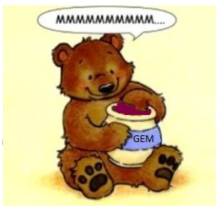
Concluzie:
Desfăşurarea unei activităţi de producere şi comercializare de produse conservate in stil tradițional de legume și fructe, în societatea contemporană este bine venită, iar dacă este desfşăurată cu profesionalism determină obţinerea unui profit care să permită dezvoltarea afacerii. Firma are in vedere dezvoltarea afacerii și extinderea gamei sortimentale, bazându-se pe același principiu, respectiv mâncare gustoasă, produsă in stil tradițional și regim bio.

Slide 84
Spotul nostru publicitar, realizat de familia unui asociat

Slide 85
ECHIPA BIO-GRAM VĂ MULȚUMEȘTE!

